Slide 1
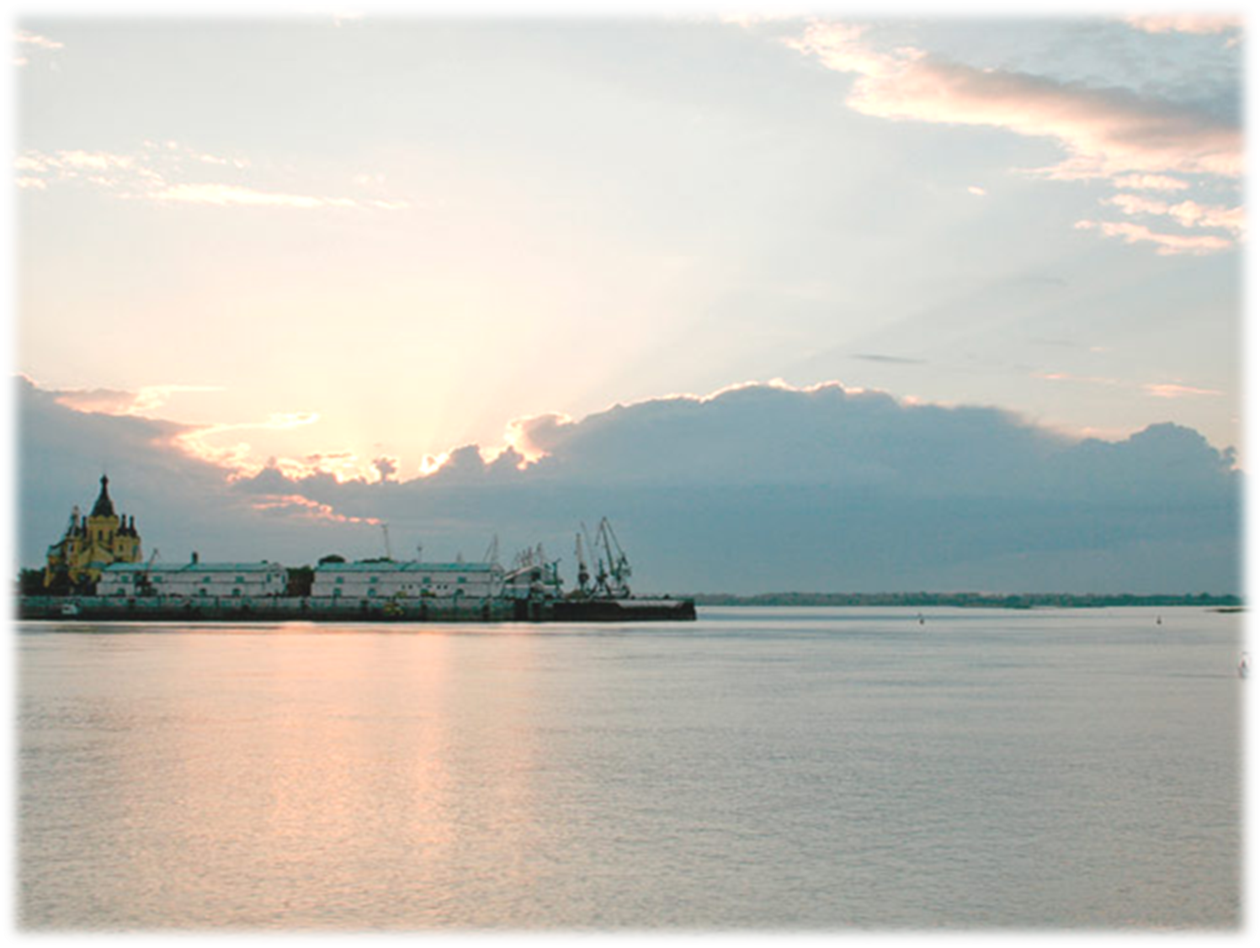
Знакомство
с Нижним Новгородом
тетрадь
творческих заданий
для детей 5-6 лет

Slide 2
Муниципальное бюджетное дошкольное образовательное учреждение
«Детский сад №20»
г. Нижний Новгород
Знакомство с Нижним Новгородом: Тетрадь творческих заданий для детей 5-6 лет.
Тетрадь является дополнительным пособием к Программе духовно-нравственного развития дошкольников «С верой в будущее», разработанной авторским коллективом МБДОУ №20 г.Нижнего Новгорода под руководством заведующей детским садом Туриловой Е.К.

Slide 3
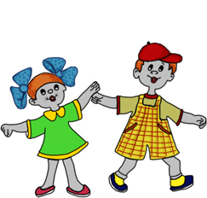
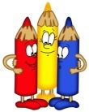
Дорогие ребята!
Мы живём в прекрасном, удивительном, древнем городе. Хотите узнать о нем много
нового и интересного? Тогда отправляйтесь в путешествие по родному городу и
познакомьтесь с ним поближе! Помогать Вам будут юные нижегородцы Таня и Ваня.
Привет! Мы Таня и Ваня. Приглашаем Вас в путешествие по Нижнему Новгороду!
Во время этого путешествия Вы будете думать, отгадывать ребусы, считать, выполнять разные задания.
Они отмечены значком
Если Вы захотите нарисовать картинку, место для нее в тетради есть.
Ищите значок «весёлые карандаши»
В некоторых заданиях картинки нужно вырезать и сложить их в одну
большую картину. В этом нам помогут «весёлые ножницы»
Желаем успехов и новых открытий!

Slide 4
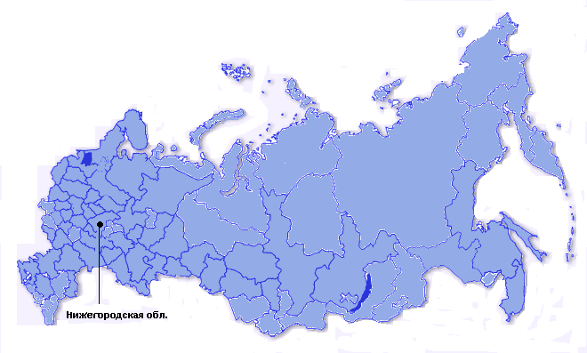
Наша Родина -Россия
Р
Я
О
И
С
С
Родина слово большое, большое! Пусть не бывает на свете чудес, Если сказать это слово с душою, Глубже морей оно, выше небес!
В нем умещается ровно полмира: Мама и папа, соседи, друзья. Город родимый, родная квартира, Бабушка, школа, котенок … и я.

Slide 5
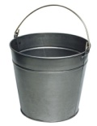
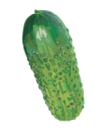
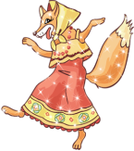
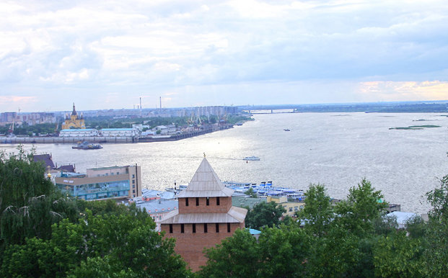
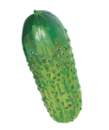
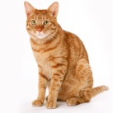
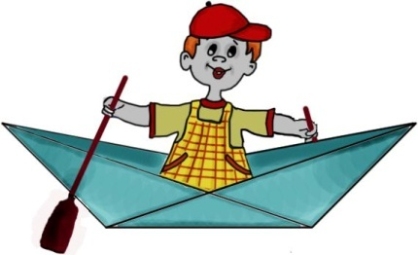
Великие русские реки
Отгадайте ребусы, и Вы
узнаете названия двух великих
рек, у слияния которых стоит
наш город.

Slide 6
Нарисуйте своё любимое место.
Это может быть город, деревня, лес, речка, фонтан или ...

Slide 7
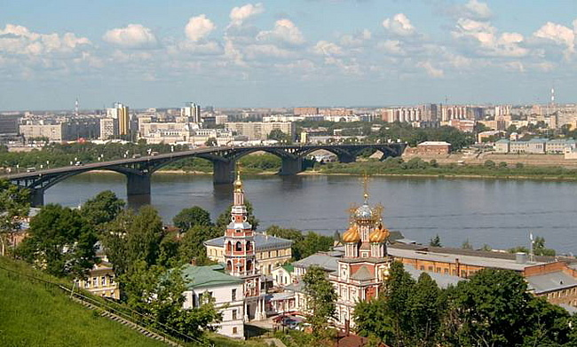
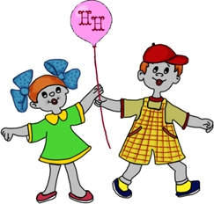
Мой город – Нижний Новгород
Там, где Дятловы встали горы,
У слиянья двух русских рек
Приютил меня добрый город
И зачислил своим навек!
Как называется наш город?
Прочитайте стихотворение.
На каких горах был построен наш город?

Slide 8
И был построен город…
Великий князь
Георгий Всеволодович
2 | - | 1 | =
0 | + | 2 | =
1 | + | 1 | =
5 | - | 4 | =
Решите примеры, и вы узнаете, в каком году
Великий князь Георгий Всеволодович приказал
построить наш город.

Slide 9
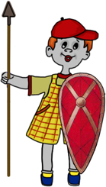
Защитники города
шлем
шлем
Наш город в древности был крепостью, а многие его жители – воинами.
Им часто приходилось сражаться с врагами.
меч
копье
щит
кольчуга
Покажите стрелками оружие
защитников нашего города.

Slide 10
Нарисуйте, как нижегородцы обороняют свой город от врагов.
Не забудьте, что крепость тогда была деревянная.

Slide 11
Нижегородский кремль
1
Обозначьте точки цифрами по порядку, и Вы узнаете сколько башен
сейчас в Кремле.
В старину башен было на 1 больше. Сколько было башен в Кремле?

Slide 12
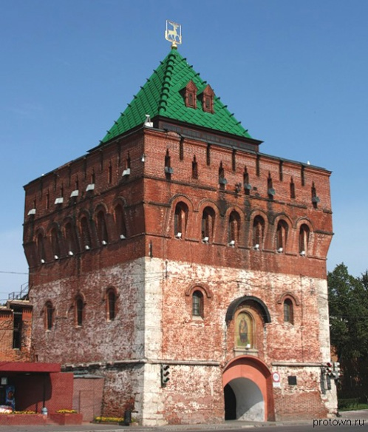
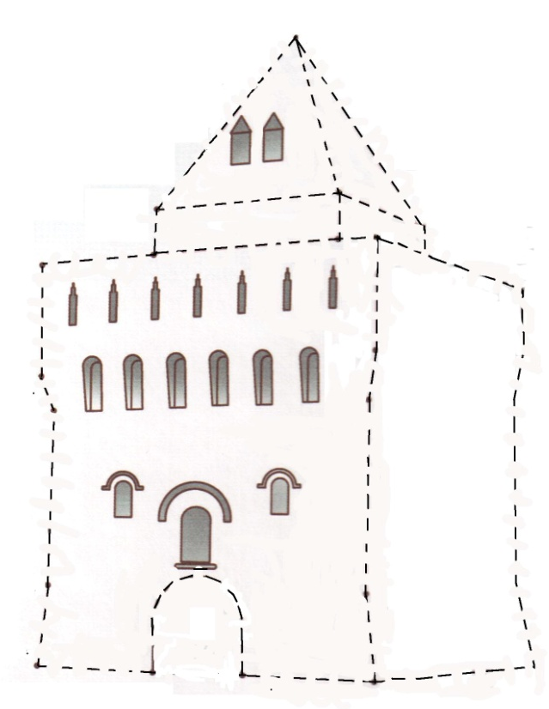
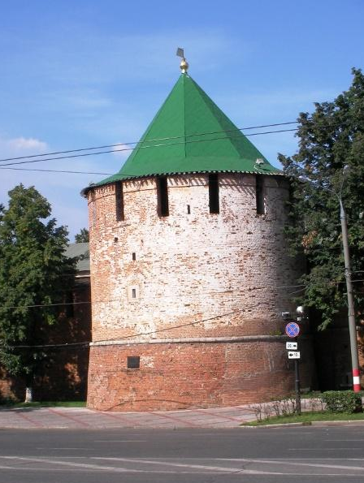
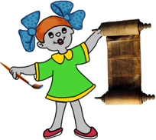
Башни Кремля
Обведите контур башни Кремля.
Раскрасьте башню.

Slide 13
Вырежьте геометрические фигуры и соберите из них башню Кремля.

Slide 14
Нарисуйте свою любимую башню Кремля.

Slide 15
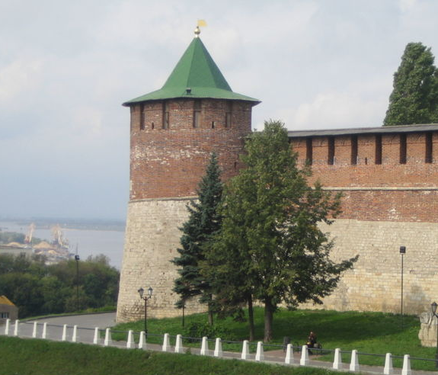
Легенды Нижегородского кремля
Это было в Нижнем городу…
Сказ мой быль, не то что небылица!
Раз к реке Почайне за водой
Вышла Дуня, красная девица.
Только стала под гору сбегать
Из ворот тореною тропою,-
Хвать – татарин, а за ним еще
Набежали целою толпою!
«Прочь отсюда! – крикнула она.-
Что пришли? Вам нешто здесь дорога?!
Сунься только, так и разнесу!»
Глядь-поглядь, а их и больно много…
Стиснув зубы, кидалась она.
Разбегались три раза татары,
Коромысло – словно на току –
За ударом сыпало удары…
Шестерых им клала на песок,
Да, на грех, о сосну перешибла;
Кинулась в середку со щепой,
Раз другой ударила и сгибла!
Какой башне кремля посвящена легенда?

Slide 16
Нарисуйте иллюстрацию к легенде о Коромысловой башне

Slide 17
Народные герои России
1
2
3
4
5
6
7
8
9
10
11
И
О
C
Р
М
А
К
Й
П
Ж
Н
5
1
11
1
11
9
2
10
6
4
3
7
1
8
Правильно найдите буквы в верхней таблице, и вы узнаете имена героев России

Slide 18
Подвиг народного войска
2 | - | 1 | =
4 | + | 2 | =
7 | - | 6 | =
1 | + | 1 | =
Решите примеры, и вы узнаете, в каком году
народное войско под руководством К.Минина и
Д.Пожарского освободило Москву от врагов.

Slide 19
Наши знаменитые земляки
М.Горький
В.Чкалов
Нарисуйте правильно стрелки от фамилий к памятникам.
Почему около одного памятника изображена книга, а около другого – самолет?

Slide 20
Нарисуйте иллюстрацию к сказке М.Горького «Воробьишко».

Slide 21
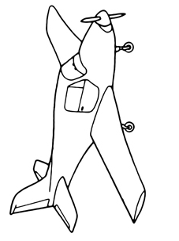
Раскрасьте картинку.
Кто из наших земляков умел делать фигуры высшего пилотажа на самолёте?

Slide 22
Вырежьте районы города. Соберите из них карту.

Slide 23
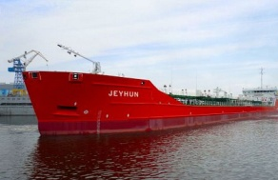
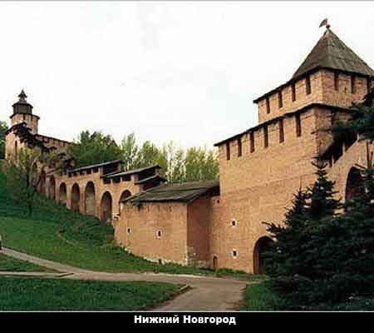
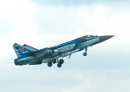
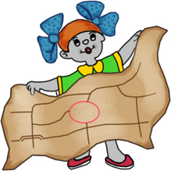
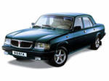
Районы нашего города
Сколько районов в
нашем городе?
Покажите стрелками,
в каких районах делают
автомобили, самолеты,
корабли?
В каком районе
располагается Кремль ?

Slide 24
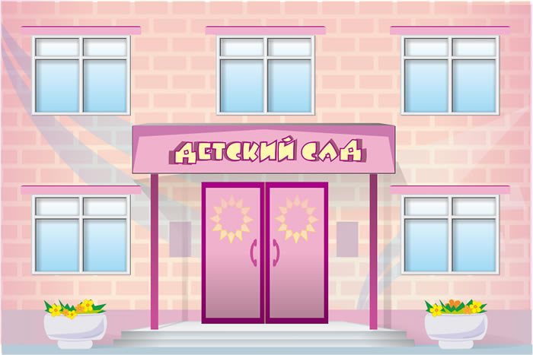
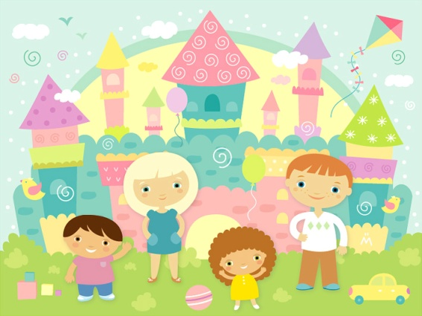
Наш детский сад находится в
районе
Он расположен на улице
Это герб нашего
детского сада

Slide 25
Герб Нижнего Новгорода
Раскрась герб Нижнего Новгорода
по описанию.
На серебряном щите идущий червлёный (темно-красный) олень, рога и копыта черные.
Щит увенчан золотой короной с лавровым венком и обрамлен по сторонам и внизу лентой ордена Ленина (красная с желтыми полосками)

